Slide 1
DERET FUNGSI
PERTEMUAN 12
AGUNG MULYO WIDODO
PELAKSANA MATA KULIAH UMUM (PAMU)

Slide 2
KEMAMPUAN AKHIR YANG DIHARAPKAN
Mahasiswa mampu menyelesaikan soal tentang deret Taylor dan deret Mac Laurin
Notes:
a

Slide 3
DERET TAYLOR & DERET MACLAURIN
Notes:
a

Slide 4
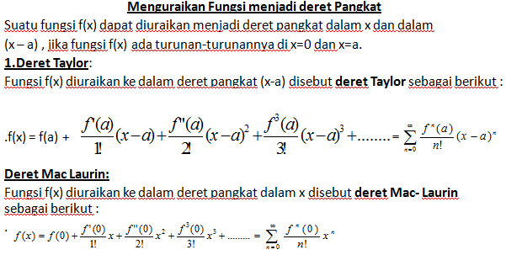

Slide 6
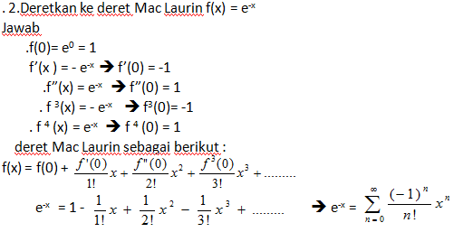

Slide 7
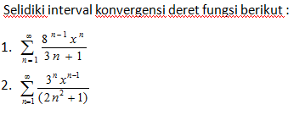
SOAL-SOAL

Slide 8
T E R I M A K A S I H

